Slide 1


El papel de los talleres de aprendizaje en la formación del profesorado – Espacios de reflexión, investigación y desarrollo para una profesionalización transformadora
Prof. Dr. Markus Peschel
Dr. Pascal Kihm
Marie Fischer
Universidad del Sarre
www.markus-peschel.de www.primarstufe.saarland

Slide 2
Acerca de mí
Antiguo profesor (de aula) (educación primaria + secundaria I)
Director del Grupo de Trabajo de Didáctica de las Ciencias Sociales, Universidad del Sarre (desde 2013)
Presidente de la Sociedad de Didáctica de las Ciencias (GDSU) (2023 a 2025)
Asesor especializado en «Culturas de aprendizaje y enseñanza de ciencias» de la Asociación de Escuelas Primarias
Miembro de la junta directiva de la Asociación de Escuelas Primarias,
grupo regional del Sarre (desde 2013)
Presidente fundador de la
de Talleres de Aprendizaje Universitarios
(NeHle e.V.) (hasta 2021)

Slide 3
Gofex – Laboratorio de primaria para la experimentación abierta
Taller de aprendizaje en la universidad / Laboratorio escolar «^{K} » (cursos de 1.º a 6.º)
Visitas de clases escolares por la mañana, IQ XXL, Girls’ Day (modo: laboratorio escolar)
Orientación temática según los planes de estudios de primaria y secundaria 1, con especial atención a las ciencias naturales y la tecnología, así como a los medios digitales (kidipedia)
Taller de aprendizaje universitario / laboratorio escolar^{L} : parte integrante de la formación del profesorado LPS1, LP15 y LP21
Formación continua para docentes (y prácticas de docencia) sobre experimentación abierta

Slide 4

Gofex – Laboratorio de primaria para la experimentación abierta
Concepto formativo
Concepto de formación continua
Concepto didáctico
Concepto de materiales y
Concepto de organización
Concepto de espacio
Concepto de investigación y evaluación

Slide 5
Gofex – Laboratorio de primaria para la experimentación abierta
Concepto del espacio
Notes:
Ciencias y Ciencias Sociales

Slide 6
Concepto espacial
La idea central en el desarrollo del concepto espacial fue la creación de un espacio de aprendizaje multifuncional.
El espacio en sí mismo debe respaldar la idea de apertura que se pretende transmitir y está dividido en zonas flexibles y claramente definidas.
Por lo tanto, el espacio debe ser lo suficientemente amplio y flexible como para ofrecer a todos los alumnos o grupos destinatarios el espacio, la tranquilidad y las oportunidades de desarrollo y experimentación que necesitan.

Slide 7
Concepto del espacio
El espacio favorece la búsqueda y el desarrollo de soluciones, métodos, estrategias de aprendizaje y competencias experimentales individuales.
El espacio sirve como laboratorio para alumnos, laboratorio para estudiantes y docentes, sala de seminarios para estudiantes y sala de formación continua para docentes.

Slide 8
Concepto de espacio
Creación de un espacio de aprendizaje multifuncional
La distribución en zonas claramente definidas ofrece:
un amplio equipamiento multimedia
suficiente espacio libre
oportunidades para el intercambio
espacios de retiro
El concepto espacial fomenta la apertura en sí mismo
→ mobiliario flexible
→ Adaptación a diferentes grupos de usuarios → Búsqueda y desarrollo de soluciones, métodos de trabajo y formas de aprendizaje individuales
Notes:
Mientras que el concepto de materiales se desarrolló específicamente para su uso en escuelas primarias, el concepto de espacio se diseñó expresamente para la utilización del GOFEX en la universidad.
Áreas de trabajo claramente definidas:
Colección de materiales
Área de experimentación con grupos de mesas de disposición flexible, regulables en altura, con ruedas y ligeras
Presentaciones
Área de conferencias
Multimedia (búsqueda y procesamiento de información)
Biblioteca (búsqueda de información)
Biombos móviles
Sala contigua

Slide 9
Concepto espacial: traslado escolar
Dificultades de traslado:
capacidad espacial de los colegios
Posibilidades de integración significativa:
«Rincones» de experimentación
Concepto de recogida móvil
Uso por rotación
Uso de una sala de informática o de usos múltiples
Jornadas de proyectos

Slide 10
Gofex – Laboratorio de primaria para la experimentación abierta
Concepto de materiales y organización

Slide 11
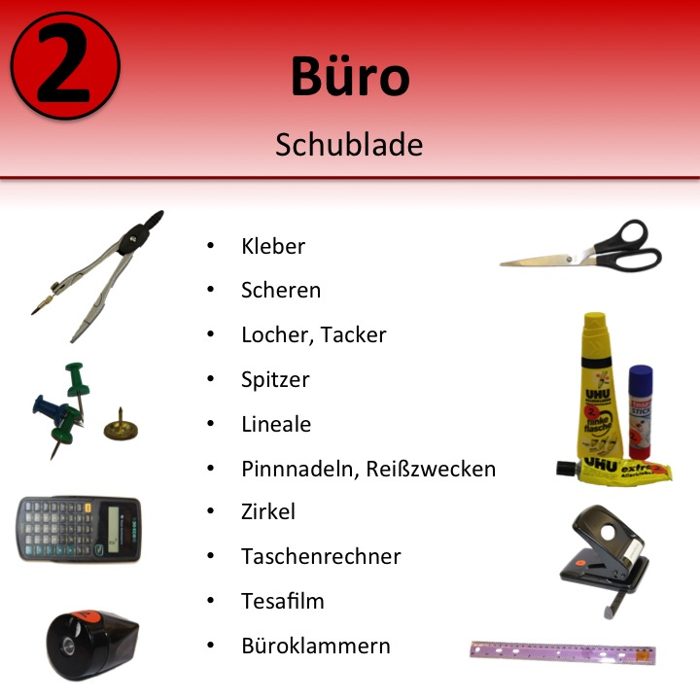
Concepto de materiales y organización
La organización del material como elemento de apertura
permite trabajar en casi cualquier taller actual
Acceso más rápido, sencillo, intuitivo y autónomo al material necesario
La colección de materiales debe estar siempre disponible al completo en la sala donde se realizan los experimentos
Casa Gofex
Materiales cotidianos → reduce el miedo al contacto, favorece la transferencia
sistema de estanterías abiertas (Casa Gofex) → permite un acceso rápido y autónomo
Equipos especiales como complementos
Notes:
Materiales cotidianos: conocidos por todos, inofensivos, de libre acceso

Slide 12
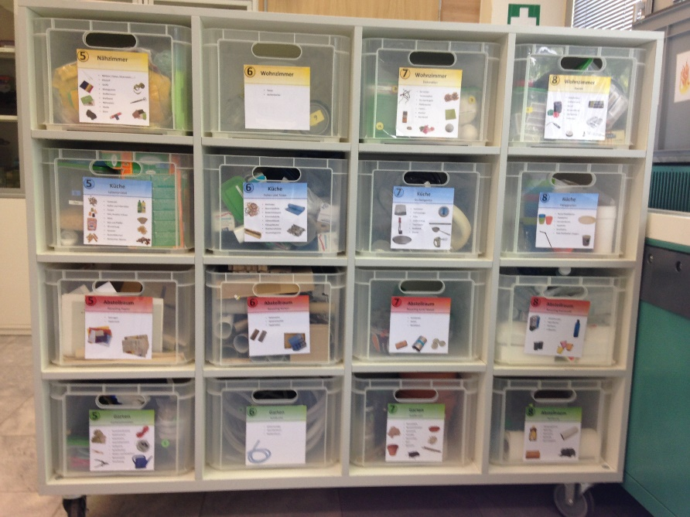
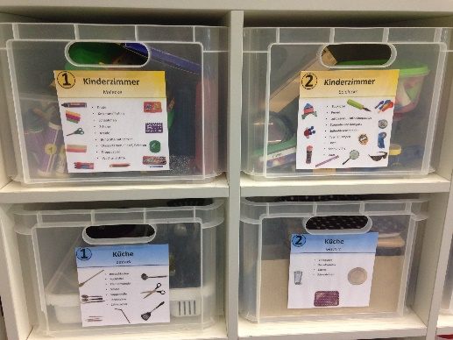
Concepto de materiales y organización
Casa Gofex
Intuitivo, rápido, de uso autónomo:
Sistema de estanterías = Casa
Estante = planta
Cajas = habitaciones
Ayudas para clasificar:
Pictogramas, fotos
marcado por colores y números
Notes:
Este sistema de colores también clasifica las bombillas según su potencia y permite a los niños volver a colocarlas en su sitio en un sistema de cajones después de usarlas.

Slide 13
Gofex – Laboratorio de primaria para la experimentación abierta
Concepto didáctico
Comprensión de la experimentación
Comprensión de las tareas
Comprensión de la apertura

Slide 14
Enfoque didáctico
La experimentación (abierta) como eje central de la promoción de las ciencias naturales
Fundamentos:
Procesos de autoconstrucción, enfoque experimental propio
Permitir las propias vías de solución (¡y los errores!)
apertura organizativa y, por etapas, metodológica y de contenidos (Módulos 1 a 5)
Buenas tareas
Proceso de experimentación: comunicar, observar, variar

Slide 15
Gofex – Laboratorio de primaria para la experimentación abierta
Concepto didáctico
Comprensión de la experimentación
Comprensión de las tareas
Comprensión de la apertura

Slide 16
Comprensión experimental
Notes:
Fuente

Slide 17
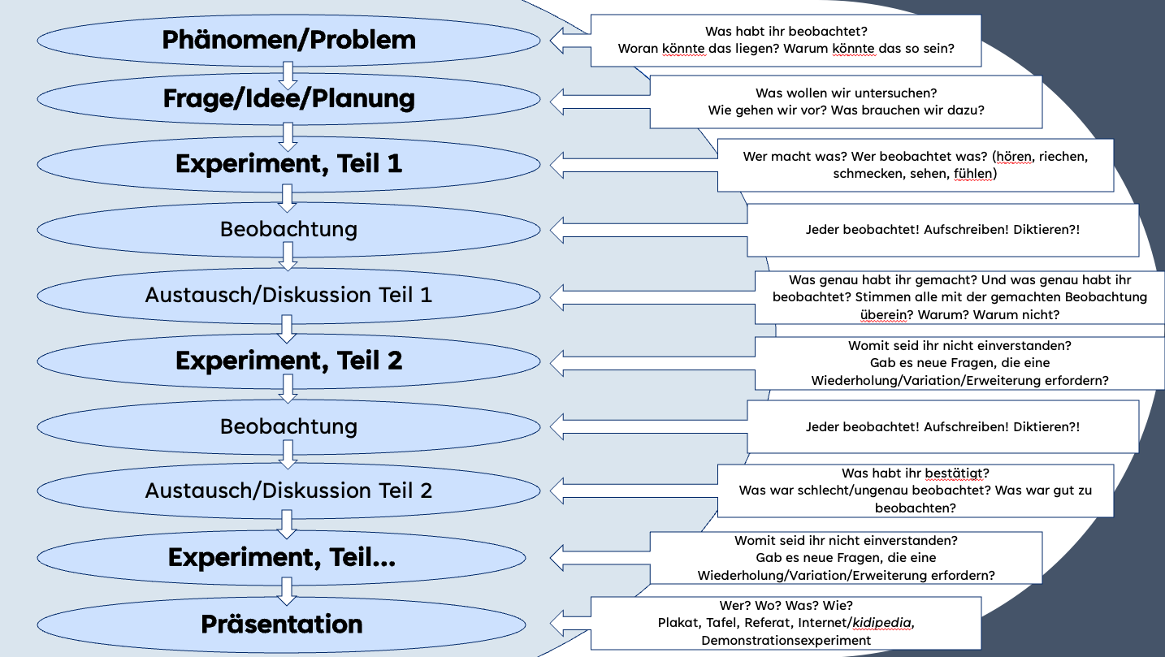
Comprensión experimental

Slide 18
Comprensión de las tareas (Peschel, 2012)
Diseño de la hoja de ejercicios: priorización y estructuración claras
Texto: adaptado a los alumnos en cuanto a cantidad y calidad (incluido el tamaño y el tipo de letra)
Trabajo de vocabulario: vocabulario especializado
Imágenes/dibujos: adecuados/complementarios al texto, facilitan la comprensión y pueden aligerar el volumen del texto
Ayudas asistidas a las que los niños pueden recurrir en caso de necesidad sin depender del profesor
La tarea es comprensible en sí misma, realizable y
, en su caso, cuenta con ayudas.
Notes:
Peschel 2012 /Buenos ejercicios

Slide 19
Comprensión de las tareas (Peschel, 2012)
2.
Los títulos, las imágenes o los elementos de texto introductorios no deben anticipar el contenido didáctico propiamente dicho
Evitar elementos superfluos que distraigan del fenómeno en sí (p. ej., efectismos, acertijos o historias)
Exactitud técnica: tensión entre la «correcta» tecnicidad y la simplificación didáctica (también la precisión lingüística)
Aspectos interdisciplinares (lenguaje, aprendizaje mediático)
La tarea es correcta desde el punto de vista técnico y lingüístico y no anticipa ni el proceso de observación ni la solución mediante la elección de palabras, dibujos
ni ayudas directas.

Slide 20
Criterios para elaborar buenas tareas (Peschel, 2012)
Claridad
Diseño estructurado y priorizado de la hoja de ejercicios
Texto adecuado (calidad y cantidad)
Vocabulario adecuado (términos técnicos)
Imágenes o dibujos de apoyo (pueden aligerar el volumen del texto)
Ayuda adaptada a las necesidades
Carácter técnico
Los títulos, las imágenes o los elementos de texto introductorios no adelantan nada
Evitar el exceso de información innecesaria
Corrección técnica y precisión lingüística de la tarea
Centrarse en los procesos de observación
Aspectos interdisciplinarios, si procede
si procede, perspectiva múltiple
→ Las buenas tareas en los talleres son comprensibles, permiten trabajar y aprender de forma autónoma y desarrollar competencias técnicas.

Slide 21
Criterios para una buena tarea (Peschel, 2012)
La tarea permite un aprendizaje autónomo, independiente y autosuficiente.
La tarea no debe ser trivial
Es importante que el profesor se mantenga en un segundo plano durante el acompañamiento
Evitar interrupciones debidas a una mala elaboración de la tarea
La tarea debe ser comprensible y realizable en sí misma
La tarea debe ser correcta desde el punto de vista técnico y lingüístico, y no debe anticipar el proceso de observación ni la solución mediante la elección de palabras, dibujos o ayudas directas.
No se deben acortar los procesos de observación y resolución para evitar ideas secundarias o «callejones sin salida» (¡no siempre hay una única respuesta exacta a una pregunta!)

Slide 22
Criterios para la elaboración de buenas tareas en talleres (Peschel, 2012)
La tarea está concebida desde múltiples perspectivas y, mediante una pregunta general, aborda un tema desde múltiples puntos de vista.
La tarea debe permitir el desarrollo de competencias profesionales

Slide 23
Comprensión de la apertura
en cuanto al contenido
metodológicamente
organizativo

Slide 24
Esquema «pregunta-dibujo-respuesta» (Peschel 2016)
Instrucciones para los experimentos con una resolución clara y un resultado inequívoco
Posibilidad de dar una respuesta adecuada a una pregunta predeterminada (a menudo como frase mnemotécnica en el cuaderno)
Proceso experimental que no implica «investigación» en el sentido estricto
Es necesario distinguir entre «investigar» en el sentido estricto (probar, observar, comparar, modificar, desarrollar ideas propias) y el enfoque orientado a la acción al «realizar experimentos» (pregunta, dibujo, respuesta)

Slide 25
Esquema «pregunta-dibujo-respuesta» (Peschel, 2016)
Las oportunidades surgen de:
la experimentación sin rumbo fijo y sin hipótesis
desvíos y errores
formas exploratorias de aproximación; la observación como base del conocimiento, así como el intercambio y el debate entre los niños para la adquisición (conjunta) de conocimientos

Slide 26
La exploración como parte del proceso de experimentación (Peschel 2016)
Las preguntas o hipótesis se desarrollan, en parte, solo a través del análisis exploratorio de un fenómeno
Las preguntas o hipótesis no determinan el proceso de experimentación desde el principio
Las vías de conocimiento diversas, no planificadas o no diferenciadas constituyen un enriquecimiento (Wedekind 2013, Peschel, 2013)
¿Qué preguntas surgen en los niños al observar un fenómeno o un ser vivo?
¿Qué ideas para observar o experimentar se les ocurren?
¿Cuáles de ellas son (¡a juicio de quién!) útiles y cuáles son desvíos o callejones sin salida?
¿Cómo puede el profesor decidir qué enfoque metodológico del objeto conduce a un resultado satisfactorio (para los niños)?

Slide 27
HLWS / LWS

Slide 28
Definición
Espacio fijo equipado con diversas herramientas, materiales y objetos cotidianos
Está acondicionado de tal manera que niños, jóvenes y adultos puedan sorprenderse, hacer preguntas, experimentar y aprender de forma investigativa (Fundación Alemana para la Infancia y la Juventud)
«En la pedagogía moderna, se denomina taller de aprendizaje a un entorno de aprendizaje rico en materiales para el aprendizaje escolar y extraescolar, en el que se da prioridad al aprendizaje práctico y autónomo, así como al aprendizaje a través de la propia experiencia.» (02/2016, resaltado por MP)

Slide 29
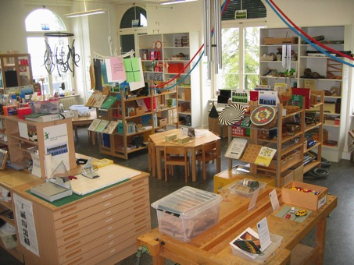
Taller de aprendizaje (Wedekind, 2015)
Lugar para la experimentación y el aprendizaje por descubrimiento
Es una recopilación activa de ideas y productos de aprendizaje
¿El mundo?
ofrece espacio para el aprendizaje espontáneo de cada individuo a través de intentos «tentativos»
¿Niño?
crea un entorno de aprendizaje específico, acogedor y que suscita preguntas
¿Objeto?
Es un laboratorio pedagógico en el que se puede probar y experimentar el acompañamiento en el aprendizaje
¿Profesor?
ofrece un «entorno de aprendizaje interactivo» de la mano pensante
Un lugar para encontrar y responder a las propias preguntas, ya sea de forma individual o en grupo
Es un lugar para volver a los buenos valores pedagógicos

Slide 30
Características de los talleres de aprendizaje (VeLW, 2009)
Abiertos a la diversidad en el diseño de los estímulos de aprendizaje
Permite enfoques individuales de los contenidos de aprendizaje
Ofrecen materiales para la configuración creativa de los resultados del aprendizaje
Ofrece oportunidades para la comunicación y el retiro individual
Espacio multifuncional
Dispone de objetos que «irritan» e inspiran a los alumnos, estimulan todos los sentidos y ponen en marcha procesos creativos

Slide 31
Talleres de aprendizaje – Generalidades
Entorno rico en materiales para el aprendizaje escolar y extraescolar
Enfoque: aprendizaje práctico y autónomo, así como aprendizaje a través de la propia experiencia
p. ej., investigar, experimentar, explorar, …
Trabajo abierto
Espacios de pedagogía y didáctica innovadoras
Creciente implantación en la formación del profesorado y del personal educativo
en universidades y centros de enseñanza superior

Slide 32
Taller de aprendizaje en el colegio
Foto: Distrito de Saarlouis/
Sven Kretzschmar

Slide 33

Nube de palabras del
taller de aprendizaje
Trabajo en el taller de aprendizaje
Acompañamiento en el taller de aprendizaje
Taller de aprendizaje
Acompañamiento en el aprendizaje
Laboratorio de enseñanza y aprendizaje
Trabajo en el taller de aprendizaje universitario
Acompañamiento en el taller de aprendizaje universitario
Espacio de creación
Taller de enseñanza y aprendizaje
Taller de aprendizaje universitario
Laboratorio para alumnos
Taller de aprendizaje en la universidad
Laboratorio de competencias
Notes:
Aclaración de conceptos

Slide 34
La intraducibilidad del término «taller de aprendizaje» (según Müller-Naendrup, 2022)
«Muy a menudo se propone la traducción simple de las dos sílabas principales, «Lern» y «Werkstatt», como «learning workshop» […]. Además, existen variantes de traducción como «teaching workshops», «teaching learning laboratory» o simplemente «laboratory» […].»
«Uno de los préstamos lingüísticos más conocidos del alemán en contextos pedagógicos es el término “Kindergarten” […]. Aunque el término “Lernwerkstatt” aún no tiene ni necesita tener el estatus de préstamo lingüístico, la idea y el término deberían y pueden seguir extendiéndose a nivel internacional […].»
Notes:
Müller-Naendrup, Barbara: ¿Cómo traducir «Lernwerkstatt»? Un ensayo sobre la traducción «correcta» de un término técnico, en: Nadine Weber et al. (eds.), Talleres de aprendizaje universitario en el espacio analógico y digital. Perspectivas sobre la didáctica y la investigación en entornos de aprendizaje innovadores
entornos de aprendizaje. Bad Heilbrunn: Editorial Julius Klinkhardt 2024, pp. 297-303.

Slide 35
Definición de taller de aprendizaje
«En los últimos años, el término “taller de aprendizaje” se ha utilizado de forma casi inflacionaria para referirse a todo lo que no sea enseñanza frontal».
«El taller de aprendizaje describe un concepto que permite al alumno trabajar de forma activa y autónoma, desarrollando sus propios objetivos, tanto en lo organizativo como en lo sustantivo. El entorno de aprendizaje impulsa el progreso y los itinerarios de aprendizaje individuales y fomenta el pensamiento y el trabajo constructivistas». (Schedl 2014, rec. MP)
«Sophie, de 10 años, explica: “En el taller de aprendizaje puedes investigar por tu cuenta; se aprende de otra manera, más para quedárselo uno mismo, no solo lo que dice la profesora o para los exámenes. Es más emocionante y te hace feliz”».
Notes:
¿Dónde está el espacio? ¿Dónde está el espacio? → ¡Atención!

Slide 36
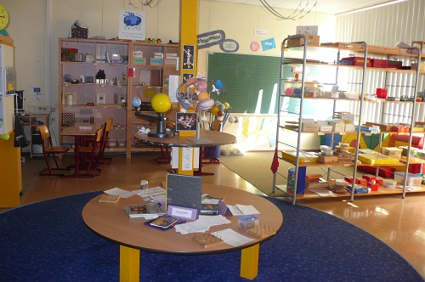
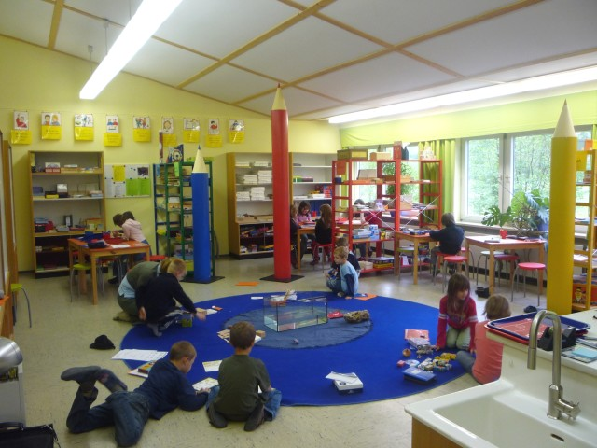
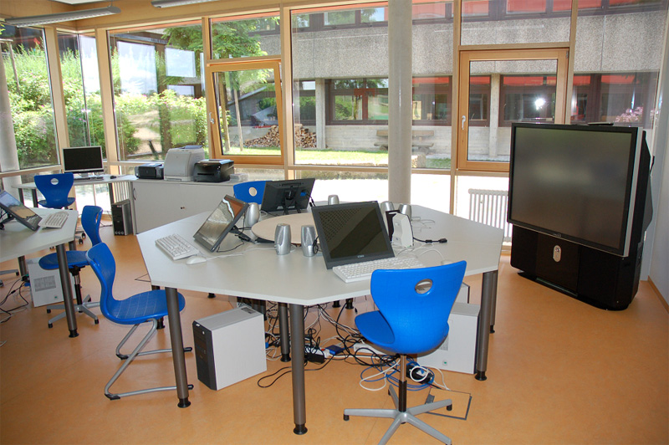
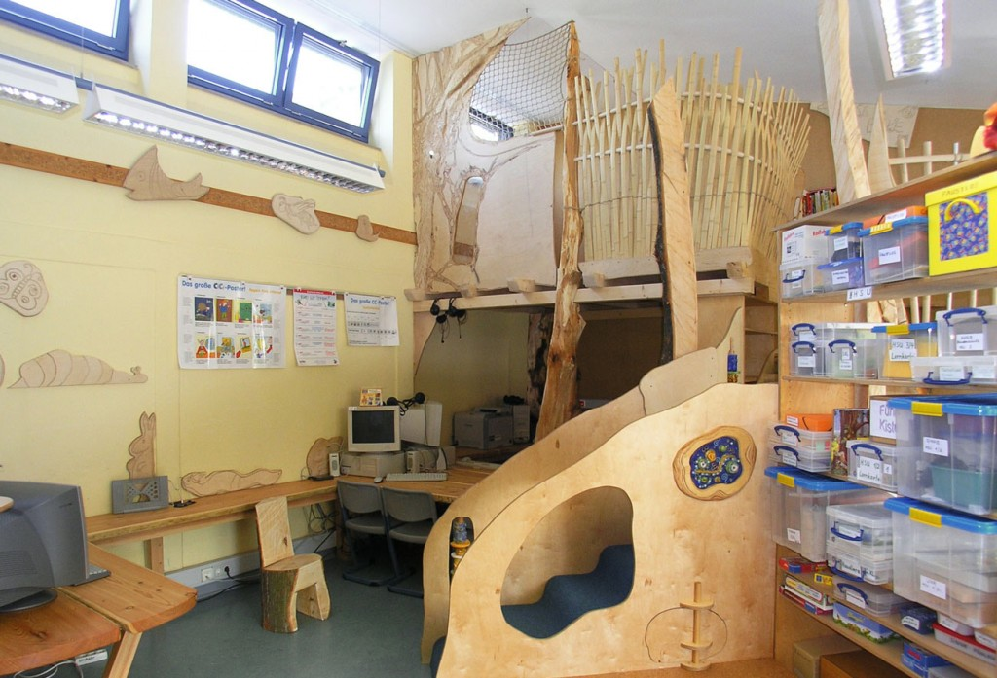
El taller de aprendizaje como espacio
Notes:
GS Kitzingen LWS
Multimedia LWS Tubinga
LWS Escuela Primaria de Egloffstein
LWS Escuela Erich Kästner de Núremberg

Slide 37
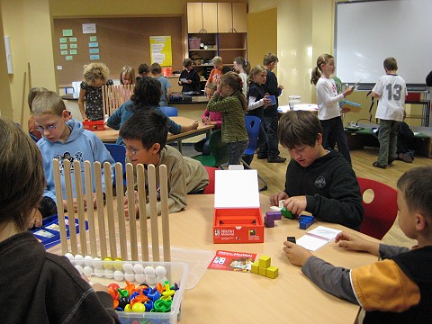
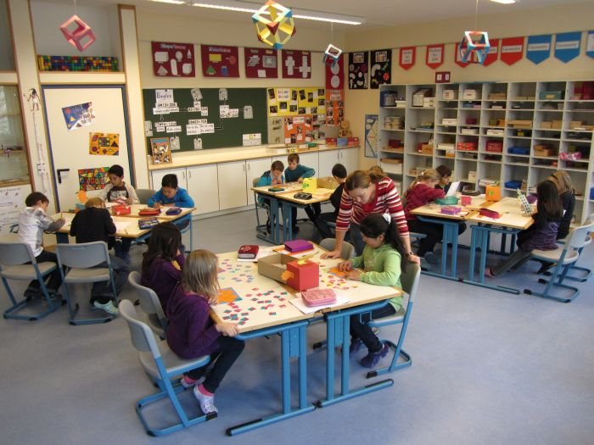
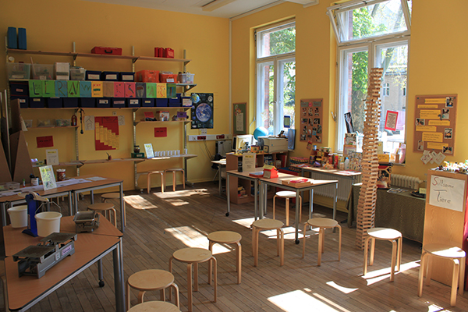
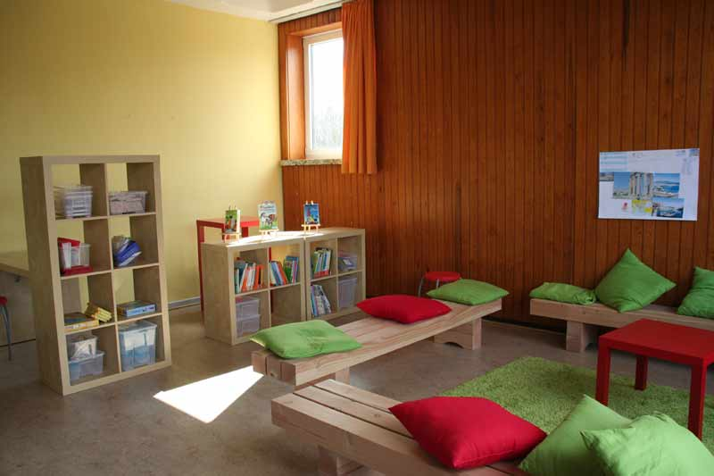
El taller de aprendizaje como espacio

Slide 38
«Un taller de aprendizaje…
… ofrece objetos que «desconcertan» a los alumnos, los inspiran, estimulan todos los sentidos y ponen en marcha procesos creativos.
… está abierto a la diversidad en el diseño de los estímulos de aprendizaje.
… permite a los alumnos, con sus diferentes perfiles, acceder de forma individualizada a los contenidos de aprendizaje.
… ofrece materiales y herramientas para la experimentación inmediata y el diseño creativo de los resultados del aprendizaje.
… ofrece oportunidades para la comunicación y para
retirarse a solas.
… es un espacio multifuncional.
... sirve como espacio para el intercambio de ideas.
… ofrece, como espacio, suficiente lugar para la realización de diferentes acciones individuales y colectivas» (VeLW 2009, énfasis de MP)
Los talleres de aprendizaje son lugares especiales (¡pero no (solo) espacios!) en los que se aprende.
Notes:
El término «espacio» tiene aquí varios significados:
Parte de un edificio delimitada por el suelo, el techo y las paredes, y cerrada en sí misma
Algo que, en la imaginación, está completamente delimitado y encerrado por todos los lados
Un área geográfica no delimitada con precisión
Lugar (también «lugar», en desuso) = un lugar, sitio o punto concreto del que se habla (p. ej., lugar histórico, lugares de la infancia)
La ventaja es
que encierra algo especial o concreto y
que la delimitación (que se da por supuesta en el espacio) no tiene importancia para el lugar.

Slide 39
Concepto «Lern – Werk – Statt»

Slide 40
El concepto de «Lern – Werk – Statt» (Franz, 2012)
«El término «taller de aprendizaje» es una composición […], se compone de los morfemas «aprendizaje», «obra» y «lugar». Un «[lugar]» es, en nuestro uso cotidiano del lenguaje, un sitio o un entorno determinado. El morfema «werk» tiene dos significados en el lenguaje coloquial: en forma de sustantivo «Werk», alude a un trabajo terminado, al producto del esfuerzo. En forma de verbo «werken», tiene un significado procesual, designa el camino hasta que se completa una «obra». «Lern», en el contexto de «lernen», significa en el lenguaje cotidiano la adquisición de conocimientos, habilidades y destrezas, así como el desarrollo personal de un individuo.
(Franz 2012: 22; énfasis de MP)
Notes:
Franz, Eva-Kristina: Talleres de aprendizaje en las universidades. Espacios para la formación conjunta de estudiantes, personal pedagógico de educación infantil y docentes de primaria. Fráncfort del Meno: Editorial Peter Lang, 2012.

Slide 41
El concepto de «Lern – Werk – Statt» (Peschel 2020)
Taller de aprendizaje
Taller de aprendizaje
Taller de aprendizaje
[…] El término LernwerkSTATT [implica] el espacio como lugar. Este se sitúa mayoritariamente como un espacio material y físico […]. El concepto de espacio se interpreta en diversos contextos pedagógico-didácticos […], pero con menos frecuencia desde una perspectiva disciplinaria o didáctica. También los espacios virtuales o las ofertas digitales se denominan […] LWS. (Peschel 2020: 98; énfasis de MP)
La referencia a la «obra» en un taller de aprendizaje (LernWERKstatt) se interpreta de formas igualmente diversas. Aunque el aprendizaje se sitúa a menudo en el centro de atención en el sentido de una «obra acabada, orientada al producto» […], la «obra» en LWS no suele estar
no está claramente definida. Las referencias al aprendizaje y al lugar (LERNwerkSTATT) predominan […] en la mayoría de los casos sobre la referencia disciplinaria o didáctica. (Peschel 2020: 98; rec. MP)
«El término “taller de aprendizaje” (LWS) se ha consolidado para designar, principalmente en un sentido espacial, un tipo de aprendizaje que se aleja de las formas habituales de enseñanza y que sitúa el aprendizaje de los niños, en el sentido de “construcciones de autoaprendizaje” […], en el centro del debate; de ahí el nombre de “taller de aprendizaje”» (Peschel 2020: 98; rec. MP)
Notes:
Peschel, Markus: «Talleres de aprendizaje y talleres de aprendizaje universitario. Conceptos y evolución», en: journal für lehrerInnenbildung 3 (2020), pp. 96-

Slide 42

«Término genérico»
Taller de aprendizaje
Trabajo en talleres de aprendizaje
«... se ha intentado aclarar los conceptos de taller de aprendizaje y trabajo en talleres de aprendizaje, ya que a lo largo de los últimos 30 años estos se han convertido en un “término genérico” para todo aquello
que pretendía presentarse como una pedagogía innovadora.
Esto llevó a que se subsumieran muchas cosas bajo estos conceptos y, con ello, la idea original de taller de aprendizaje y trabajo en taller de aprendizaje corriera cada vez más el riesgo de perderse en la neblina de la ambigüedad»
(Schmude y Wedekind 2014: 108)
Notes:
«Las recopilaciones de fichas de trabajo o fichas didácticas se consideraban talleres de aprendizaje, al igual que los cursos de formación realizados de forma puntual, las plataformas de Internet o los talleres de formación en grandes empresas» (Schmude y Wedekind 2014: 108)

Slide 43
Definición de «taller de aprendizaje universitario»

Slide 44
Definición de talleres de aprendizaje universitario
«Los talleres de aprendizaje universitario están integrados estructural y espacialmente en la institución de enseñanza superior. Por lo general, se caracterizan por un equipamiento material bien concebido y un diseño de espacios flexible.
En el marco de la misión académica de investigación y formación de las universidades, los talleres de aprendizaje contribuyen específicamente a la profesionalización de los futuros docentes, al convertir el aprendizaje (propio) y el acompañamiento del aprendizaje de los demás en objeto de estudio, enseñanza e investigación. […] A través de la interacción práctica con los diversos materiales (multifuncionales, tridimensionales, tanto analógicos como digitales, e incluso preparados didácticamente), se explicitan los procesos de aprendizaje, lo que permite su observación, documentación y reflexión teórica». (Grupo de trabajo sobre definición de conceptos 2022; énfasis de MP)

Slide 45
Definición de talleres de aprendizaje universitario
«En los talleres de aprendizaje universitario, el profesorado desempeña el papel descrito anteriormente como facilitadores del aprendizaje y como expertos en la materia en entornos de aprendizaje abiertos […], en los que los objetivos y la planificación se negocian y desarrollan conjuntamente con los estudiantes. Los estudiantes se perciben a sí mismos como aprendices, practican el papel de facilitadores del aprendizaje y reflexionan especialmente sobre este cambio de roles.
Los actores de los estudios de pedagogía y ciencias de la educación, así como del ámbito profesional pedagógico, utilizan los talleres de aprendizaje universitarios como espacios de posibilidades, experimentación y experiencia, también junto con niños y jóvenes».
(Grupo de trabajo sobre definición de conceptos 2022; destacado por MP)

Slide 46
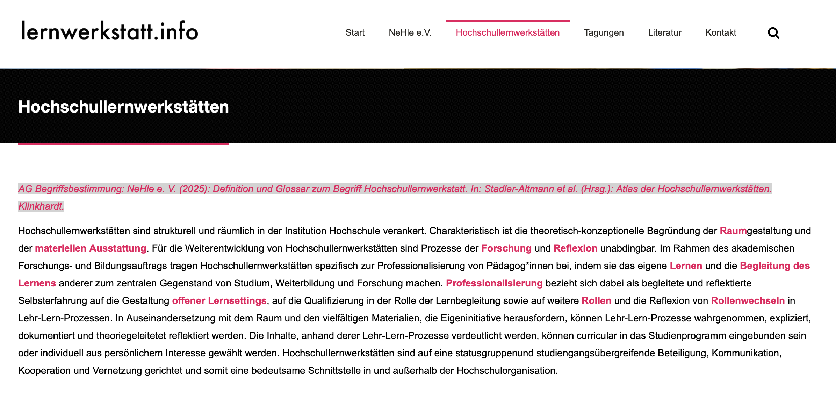
lernwerkstatt.info

Slide 47
«Término genérico»
Taller de aprendizaje
Colecciones de hojas de trabajo o fichas
Cursos de formación realizados una sola vez
Plataformas de Internet
Talleres de formación en grandes empresas
...
(Schmude y Wedekind 2014: 108)
Seminarios
Eventos de formación continua
Plataformas de Internet, sistemas CMS, ...
sistemas móviles (cajas con ruedas, etc.)
... (Kelkel et al. 2022, en preparación)
Taller de aprendizaje universitario
Notes:
«Las colecciones de fichas de trabajo o de tarjetas se consideraban talleres de aprendizaje, al igual que los cursos de formación que se impartían de forma puntual, las plataformas de Internet o los talleres de formación en grandes empresas» (Schmude y Wedekind 2014: 108)
También en el contexto del lws, algunos términos del concepto general no se utilizan, definen o fundamentan teóricamente de forma inequívoca, lo que da lugar a ambigüedades en cuanto a funciones, espacios, arbitrariedad, etc.

Slide 48
«Término genérico»
Taller de aprendizaje
Si los términos no se utilizan de forma inequívoca, no se definen y no se basan en fundamentos teóricos, esto puede dar lugar a ambigüedades —
en cuanto a las exigencias y expectativas respecto a
los espacios
las personas y sus funciones
las interacciones
...
(Kelkel et al. 2022, en preparación)
Taller de aprendizaje universitario
Notes:
«Las recopilaciones de fichas de trabajo o fichas didácticas se consideraban talleres de aprendizaje, al igual que los cursos de formación realizados de forma puntual, las plataformas de Internet o los talleres de formación en grandes empresas» (Schmude y Wedekind 2014: 108)

Slide 49
La evolución del papel del profesor en el trabajo en talleres de aprendizaje
«El trabajo en el taller de aprendizaje se describe como una interacción pedagógica entre los alumnos y los acompañantes del aprendizaje.
Por regla general, el trabajo en el taller de aprendizaje se lleva a cabo en el propio taller, pero también puede realizarse en otros espacios de aprendizaje fuera de este.» (Schmude/Wedekind 2014, énfasis de MP)
→ Nuevos requisitos para el profesorado
Notes:
De: «El aprendizaje entre la actividad libre y la actividad dirigida», p. 109
Concepto, espacio, trabajo

Slide 50
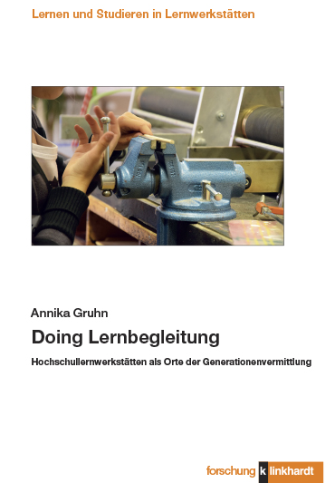
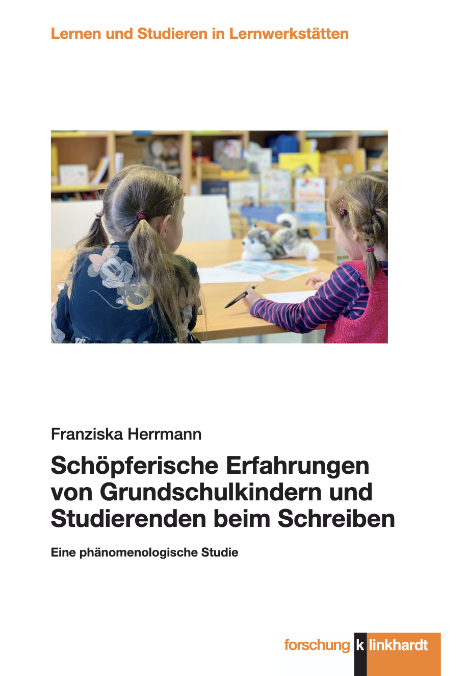
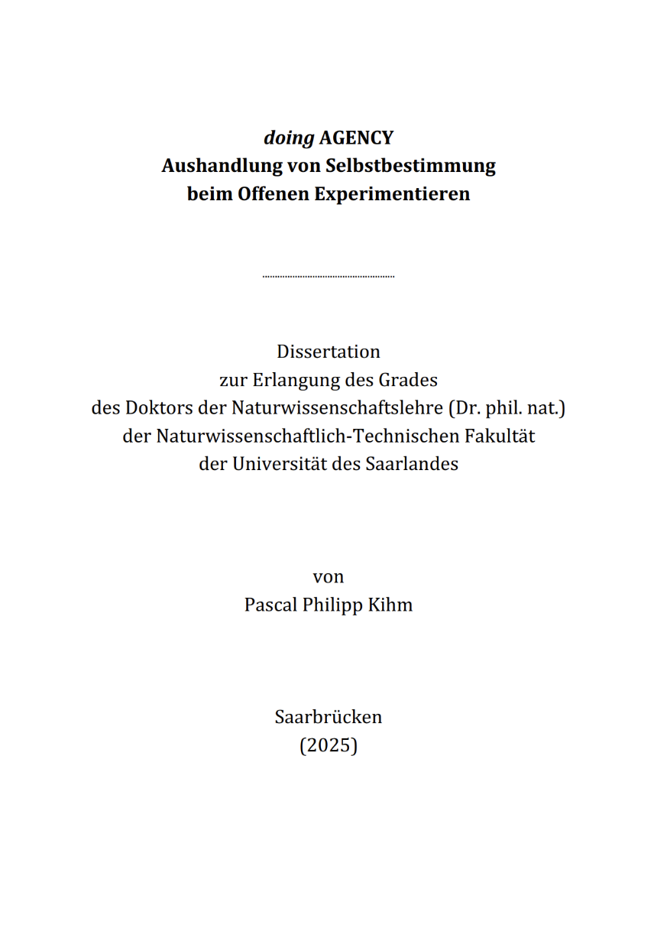
Concepto de «acompañamiento en el aprendizaje» (Grupo de trabajo sobre definición de conceptos 2025)
«El concepto de acompañamiento en el aprendizaje describe la relación entre docentes y alumnos. Se trata tanto de una actitud pedagógica como de la actuación concreta de los docentes en la interacción con los alumnos. En el marco del taller de aprendizaje universitario, se capacita a los estudiantes para el papel de acompañamiento en el aprendizaje, que a menudo aún les resulta desconocido [...]. La concepción del acompañamiento en el aprendizaje en el contexto de los talleres de aprendizaje universitario se vincula a los discursos sobre la pedagogía reformista (p. ej., la pedagogía Freinet) [...] como alternativa a la enseñanza «tradicional» (escolar) [...]. Las recomendaciones de actuación suelen derivar de ahí la norma de «no intervenir» (véase Gruhn 2021). En los últimos años, la concepción del acompañamiento del aprendizaje se ha ampliado gracias a la reflexión basada en la investigación empírica.

Slide 51
Función de acompañamiento educativo (Grupo de Trabajo sobre Definición de Conceptos 2025)
«El Grupo de Trabajo sobre Definición de Términos concreta el acompañamiento en el aprendizaje de la siguiente manera:
… como creadora de entornos de aprendizaje que permiten el aprendizaje autónomo y ofrecen un marco de orientación fundamentado desde el punto de vista pedagógico y didáctico,
… como observador/a que formula preguntas y da impulsos,
… como compañero/a de reflexión para apoyar el proceso y la reflexión sobre el mismo, tanto de forma retrospectiva como prospectiva.» (Grupo de Trabajo sobre Definición de Términos 2025)
«[…] La función de acompañamiento del aprendizaje [puede] utilizarse o atribuirse de forma reflexiva como papel de docentes y estudiantes en los talleres de aprendizaje universitario (véase Peschel y Kihm 2020). Para profesionalizar este papel se requiere una reflexión intensiva.» (Grupo de trabajo sobre definición de conceptos 2025)

Slide 52
Personas, roles y funciones en los talleres de aprendizaje universitario (según Peschel y Kihm, 2020)

Slide 53
Funciones en HLWS, por ejemplo, en GOFEX (M3)
Investigadores
Alumnos
Docente
Estudiantes
aprendiz
que enseñan

Slide 54
Grupos de personas, roles y funciones en HLWS
Estudiantes | Acompañantes del aprendizaje (LP, estudiantes, investigadores…)
Aprenden de forma autónoma y responsable | Diseñan, organizan, preparan y estructuran entornos de aprendizaje
Aprenden de acuerdo con sus condiciones de aprendizaje | Acompañar, observar, diagnosticar y reflexionar sobre los procesos de aprendizaje
«Se les permite» cometer errores y dar rodeos | Asesorar mediante ayuda y la búsqueda conjunta de errores
Explorar ideas propias y aportar experiencias | Plantear tareas abiertas que ofrezcan diferentes soluciones
Aprender unos de otros y juntos en grupos cambiantes | Facilitar el aprendizaje en grupo y el diálogo entre los niños
Abordar la resolución de tareas de forma creativa | Aceptar y apoyar diferentes formas de resolución
Participan como expertos | Valorar y fomentar la iniciativa propia
Aprenden a observar y reflexionar sobre su propio aprendizaje | Desarrollar una cultura de retroalimentación sistemática y respetuosa
Tab. 1: Wedekind 2013, citado en Peschel y Kihm 2020: 298 y ss.

Slide 55
Grupo de personas: estudiantes
Persona(grupo de personas) | Rol | Función/Contenido de aprendizaje o objetivo
Estudiantes | Alumnos | Adquirir experiencia como alumnos orientados a la materia
 | Acompañamiento en el aprendizaje (aprendiendo) | Adquirir experiencia en el trabajo en talleres de aprendizaje como alumnos
 | Acompañamiento en el aprendizaje (en calidad de docente) | Llevar a cabo el trabajo en el taller de aprendizaje en HSLW como estudiante
 | Estudiante | Reflexionar sobre los roles y los cambios de rol (acompañamiento en el aprendizaje) a nivel metacognitivo Aprender y reflexionar sobre la función y el impacto de HSLW
 | Investigador/a | Investigar situaciones pedagógicas reales orientadas a la acción, roles o problemas de cambio de rol en HSLW
Tab. 2: Trío de grupos destinatarios HLWS para la persona «estudiantes» (Peschel y Kihm 2020: 300)

Slide 56
Grupo de personas: docentes (Peschel y Kihm 2020: 303 y ss.)
Intención: interés por los temas o aprovechamiento de posibilidades (didácticas) especiales
Visita a una HLWS con una clase
Formación continua: análisis de ideas, conceptos y principios de una HLWS
Papel: profesor/a
Asumen el papel que desempeñan en el día a día escolar
Se sienten responsables del desarrollo de la jornada y de la transmisión didáctica
PERO: reflexión sobre los principios didácticos/docentes/estudiantes

Slide 57
Grupo de personas: niños (Peschel y Kihm 2020: 303)
Los niños acuden a los HLWS principalmente con el fin de complementar (o, en su caso, suplir) la enseñanza escolar
aprendizaje co-constructivo con otros niños
Papel: alumno/a
= Alumnos que se enfrentan a determinados «temas»
basado en los principios del taller de aprendizaje

Slide 58
Grupo de personas: docentes (Peschel y Kihm 2020: 305 y ss.)
Profesores, personal investigador, trabajadores sociales, educadores, ayudantes estudiantiles, estudiantes
Función: especialista en pedagogía y didáctica innovadoras
Formadores en la formación de estudiantes
Estimulación de los estudiantes hacia procesos de aprendizaje autónomos (véase Peschel 2016)

Slide 59
Grupo de personas: docentes (Peschel y Kihm 2020: 305 y ss.)
Función: experto en cuestiones (técnicas)
sobre todo en cursos orientados a las ciencias naturales (p. ej., el GOFEX, véase Diener & Peschel 2019)
Conocimientos especializados sobre los contenidos de aprendizaje
actúan como «expertos en la materia» con todos los demás grupos de personas
Papel: Alumnos
similar al de los estudiantes
Recorrer un proceso de aprendizaje individual para optimizar el propio trabajo
Adaptar tanto los propios materiales didácticos como el propio rol y función a los respectivos grupos destinatarios

Slide 60
Una conclusión provisional (Peschel y Kihm 2020: 306 y ss.)
Se debe prestar especial atención a las interpretaciones y los cambios de roles altamente complejos (véase Diener y Peschel 2019)
En el desarrollo del papel específico de «acompañamiento en el taller de aprendizaje», resulta especialmente relevante un trato sensible y comprensivo con los estudiantes participantes, es decir, el grupo destinatario de la didáctica innovadora de HLWS
La reflexión personal sobre el propio rol —y, sobre todo, sobre los posibles conflictos de roles— es especialmente necesaria para el desarrollo personal y la clarificación del rol o la función en el HLWS, en particular para los estudiantes

Slide 61
Una conclusión provisional (Diener y Peschel, 2019; Peschel y Kihm, 2020: 306 y ss.)
en el sentido de un trabajo «eficaz» en el taller de aprendizaje, precisamente esta negociación de roles y la asunción o aceptación de dichos roles revisten una importancia especial para todos los participantes
La asunción de roles y los conflictos de roles deben abordarse de manera específica para lograr el proceso de aprendizaje mediante la negociación y la reflexión sobre los roles
La asunción o asignación de roles no siempre se lleva a cabo de forma transparente, coherente u orientada a objetivos, sino que se negocia en cada situación entre los participantes —por ejemplo, entre docentes y profesores en la HLWS

Slide 62
Una conclusión provisional (Peschel y Kihm 2020: 306 y ss.)
La reconstrucción de la (propia) comprensión de los roles debería ser el punto de partida para una (auto)reflexión sobre los «patrones aprendidos», que además deben investigarse, analizarse y reflexionarse
Por lo tanto, el «trabajo» en la HLWS debería tener como objetivo la formación de la propia comprensión del rol dentro de los diferentes roles y funciones

Slide 63
El acompañamiento en el aprendizaje en la práctica (Kihm et al. 2018/Peschel y Kihm 2019)
El papel del acompañante de aprendizaje en los talleres de aprendizaje difiere claramente del papel de un profesor en la enseñanza primaria habitual. En esta última, el profesor suele tener siempre en mente la respuesta a la pregunta que formula. En los talleres de aprendizaje, en cambio, suele ocurrir que las preguntas de los niños ocupan un lugar central y que se trata de preguntas «reales» que ellos quieren y pueden abordar.
Pero: ¿cómo se puede acompañar al niño en este proceso de conocimiento de tal manera que reciba un apoyo beneficioso que, por un lado, deje el proceso de elaboración o respuesta en manos del niño, pero que, al mismo tiempo, no anticipe los resultados?
Además, ¿cómo puede el acompañamiento en el aprendizaje estimular el debate técnico sin ser necesariamente un experto? Y: ¿cuánto o cuán poco conocimiento técnico es necesario, útil o imprescindible para apoyar los procesos de aprendizaje con competencia técnica?
Notes:
De: «El aprendizaje entre la actividad libre y la actividad dirigida», p. 109
Concepto, espacio, trabajo

Slide 64
El acompañamiento en el aprendizaje en la práctica (Kelkel et al. 2025)
El acompañamiento en el aprendizaje de GOFEX…
… no evalúa ni juzga (en la medida de lo posible), sino que ayuda a los alumnos a realizar una autoevaluación crítica del proceso y de los conocimientos adquiridos.
… (en la medida de lo posible) no da respuestas a las preguntas de los alumnos, sino que les devuelve las preguntas y apoya el proceso de respuesta [...].
… no impone aspectos concretos de observación, sino que exige y fomenta las observaciones propias de los alumnos. Los procesos de observación que puedan llevar a los alumnos a otras ideas, quizá más profundas, o a «callejones sin salida», no se acortan, sino que se permiten y se moderan.
… distingue, en la comunicación con los alumnos, entre observación e interpretación, y transmite esta distinción como un conocimiento importante en el sentido de la naturaleza de la ciencia.
… no actúa (en la medida de lo posible) orientándose hacia el nivel de conocimientos y los objetivos didácticos, sino que apoya los procesos de conocimiento propios de los alumnos mediante la observación y la comunicación.

Slide 65

Gofex – Laboratorio de primaria para la experimentación abierta
El GOFEX…
… como taller para estudiantes universitarios
… como laboratorio para alumnos
… y como taller de aprendizaje (en una universidad)
Multifuncional

Slide 66
Didáctica del taller de aprendizaje

Slide 67
El aprendizaje en una nueva cultura educativa

Slide 68

Actividad frente a acción (Hildebrandt, Peschel, Weißhaupt 2014)
«Siguiendo la definición de actividad como expresión del comportamiento del ser humano, para diferenciarlas, la acción inconsciente se entiende y se denomina «estar en acción». Su actividad no es posible sin su «estar en acción», por lo que su actividad también puede denominarse «estar en acción de forma consciente» (Blickensdörfer 2010, énfasis de MP)
Los procesos de aprendizaje no solo son planificados y específicos, sino también una actividad inconsciente
Diseñar los procesos de aprendizaje a partir de la actividad de los niños
Las prácticas de aprendizaje como hábitos inconscientes
Transformación de la actividad en acción: flujo
Notes:
De: «El aprendizaje entre la actividad libre y la actividad dirigida», p. 10

Slide 69
Talleres de aprendizaje: actividades autónomas
Talleres de aprendizaje
Oferta de diversos enfoques de aprendizaje y juego
Acompañamiento de los procesos de enseñanza y aprendizaje centrado en los alumnos
Actividades autónomas de los alumnos
Actividad libre
Construcción activa y autónoma de los procesos de aprendizaje
Notes:
De: «El aprendizaje entre la actividad libre y la actividad dirigida», págs. 11-12

Slide 70
«Nueva cultura del aprendizaje»: concepto normativo
Insatisfacción/«diagnósticos de crisis» sobre la práctica docente en las escuelas alemanas
Ausencia de actividades productivas, estimulantes y duraderas por parte de los alumnos
«Conocimiento pasivo» transmitido mediante métodos centrados en el profesor
«Nueva cultura del aprendizaje»: enseñanza flexible y abierta tanto hacia dentro como hacia fuera, que permite a los alumnos participar de forma autónoma en la configuración de las clases
Constructivismo radical o moderado como base epistemológica
Teoría del aprendizaje basada en la ciencia del sujeto (Holzkamp) como base teórica del aprendizaje
Cambio en el papel del profesor: organiza entornos de aprendizaje para que los alumnos puedan aprender de forma autónoma y co-constructiva
(Kolbe/Reh/Fritzsche/Idel/Rabenstein 2008)
Notes:
De: Cultura del aprendizaje: Reflexiones sobre una base cultural para la investigación cualitativa en el ámbito de la enseñanza (Kolbe/Reh/Fritzsche/Idel/Rabenstein)

Slide 71
El cambio de la cultura escolar a través de los talleres de aprendizaje
«El complejo sistema de los procesos escolares y sus efectos suele englobarse, en su conjunto, bajo el término “cultura escolar”».
Un espacio para el aprendizaje constructivo y autónomo
Aprendizaje cooperativo: caminos hacia la resolución conjunta de problemas (Caminos hacia el conocimiento compartido, Peschel 2011)
Procesos de aprendizaje más autoeficaces y transferibles de forma ejemplar
Motivación para el aprendizaje: curiosidad individual
«Por lo tanto, [los talleres de aprendizaje] son espacios y ámbitos de libertad que tienden a acompañar los cambios metodológicos descritos anteriormente hacia la ampliación de competencias orientada al destinatario y la autoeficacia y, en el mejor de los casos, también ponen todo el proceso de aprendizaje en manos de los alumnos».
Cultura de participación – estructuras democráticas
(Munk 2014; destacado por MP)
Notes:
GDSU Lernwerkstätten Buch, págs. 113-120

Slide 72
El papel de los talleres de aprendizaje en la formación del profesorado – Espacios de reflexión, investigación y desarrollo para una profesionalización transformadora
Prof. Dr. Markus Peschel
Universidad del Sarre
www.markus-peschel.de www.primarstufe.saarland

